Slide 1
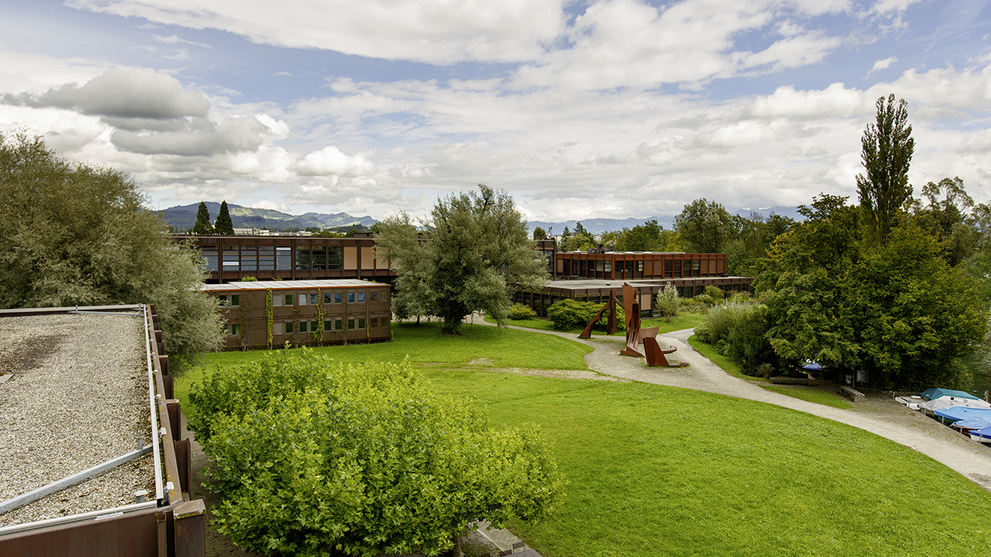
Happyface
Informatik
VSS Testat
Felix Kubli, Patrick Kaufmann, Marc Scherrer
Studenten Informatik 4. Semester
Bäretswil, 6. Mai 2020

Slide 2
Inhaltsverzeichnis
Idee
Architektur
Technologien
Visualisierung

Slide 3
Idee
Ein Clicker game
Beispiele: http://orteil.dashnet.org/cookieclicker/, https://play.google.com/store/apps/details?id=sk.phx.terrarium
Mit Team effort pro semester
Alle Clicks werden in einem Gesamtpool gesammelt
Gesamtpool wird pro Semester zurückgesetzt
Bilder (Gesichter) als “Clickables”
Herzen als Belohnung
Collage mit verschiedenen Gesichtern als Endprodukt

Slide 4
Architektur
Capture aber besser

Slide 5
Technologien
Simple Frontend
HTML
JS
CSS
Loadbalancer
Nginx
Einfach einzusetzen
Serving static content (html)
Two instances of a service
Node.js als API
Weil wir damit Erfahrung haben
http
4 Instanzen weil wir es können ☺
One KV storage backend
PostgreSQL
Weil wir damit Erfahrung haben
Code first über typeorm
https://github.com/typeorm/typeorm
Authentication
Basic Authentication über nginx
Im File .htpasswd

